Slide 1
Давнє населення на українських землях
Українські землі
Презентацію підготував
Студент групи ІК-11
Снігур Стефан
Notes:
Заголовок должен быть конкретным и недвусмысленным. Используйте подзаголовок, чтобы уточнить контекст речи.
– Цель — привлечь внимание аудитории с помощью цитаты, впечатляющей статистики или факта. Необязательно привлекать внимание именно к слайду.

Slide 2
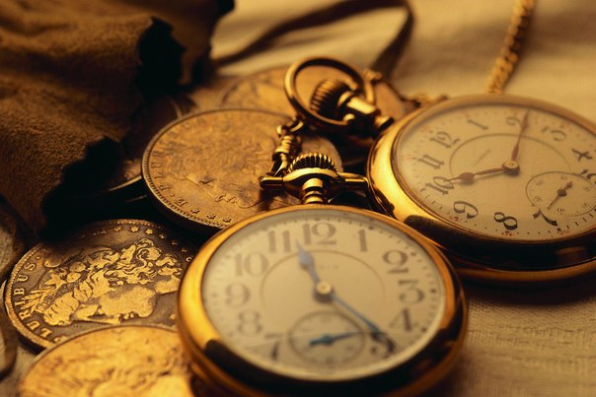
Стародавня історія України
Історія про те, як на українських землях з'явилися люди і вирішили тут лишитися
Палеоліт ( давня кам’яна доба )
Мезоліт ( середня кам’яна доба )
Неоліт ( новокам’яний вік)
Енеоліт ( мідно – кам’яний вік)
Бронзовий вік
Залізний вік
Notes:
С помощью фоновых пунктов можно публиковать сведения, не относящиеся к широко известным или к тем, которые аудитория должна будет понять в контексте доклада.
– Не читайте эти основные пункты прямо из PowerPoint, а раскрывайте их значение во время доклада.

Slide 3
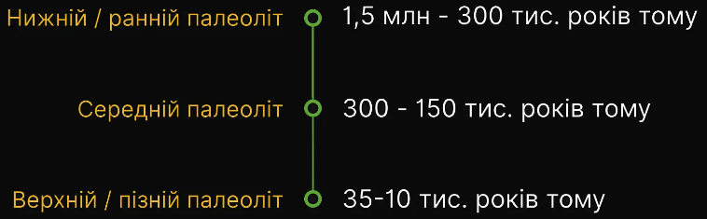
Палеоліт 1,5 млн років тому – 10 тис. р. тому
У межах палеоліту людина виокремилася з тваринного світу, пройшла еволюційний шлях від австралопітека до неоантропа. У ході цієї еволюції виникли найпростіші трудові навички, матеріальним свідоцтвом яких є знаряддя праці з каменю й кістки. Людина навчилася використовувати, а потім і добувати вогонь, виготовляти одяг, влаштовувати штучні житла.
Notes:
Заголовок основного пункта № 1 должен быть четким и лаконичным. Каждый фрагмент обоснования должен быть представлен в сводном виде для четкости понимания и правильности цитирования. Не нужно просто читать фрагменты обоснования. При необходимости их следует развить.
[введите заметки для развития мысли]
Обязательно должен быть переход ко второму основному пункту и следующему слайду.

Slide 4
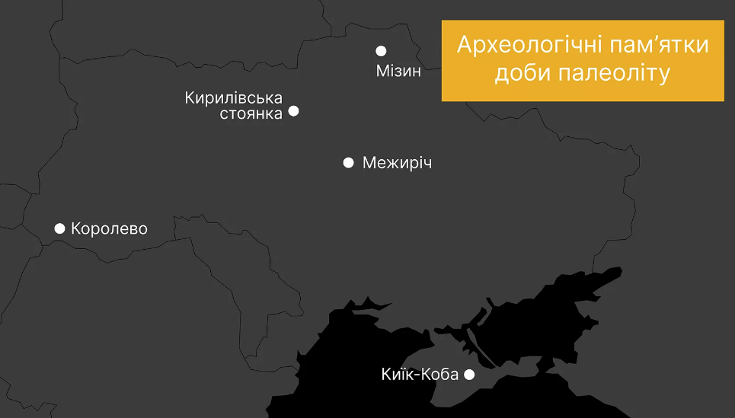
Найдавніші поселення
Королево, археологічна пам'ятка – найдавніше на території України і одне з небагатьох найдавніших у Євразії багатошарове палеолітичне поселення. Розташоване на лівому березі р. Тиса (притока Дунаю), поблизу смт Королево.
Киїк-Коба – археологічна культура доби палеоліту. Стоянки розташовані в печерах східної частини Кримських гір (Киїк-Коба, Пролом I, Буран-Кая III, Вовчий Грот).
[поместите здесь изображение, которое лучше всего иллюстрирует главную идею пункта № 2]
Українські землі минулого
Notes:
Заголовок основного пункта № 2 должен быть четким и лаконичным. Каждый фрагмент обоснования должен быть представлен в сводном виде для четкости понимания и правильности цитирования. Не нужно просто читать фрагменты обоснования. При необходимости их следует развить.
[введите заметки для развития мысли]
Обязательно должен быть переход к третьему основному пункту и следующему слайду.

Slide 5
Найдавніші поселення
Мізин – одна з найвидатніших пізньопалеолітичних пам'яток Європи. Розташована в с. Мізин Коропського р-ну Чернігівської обл., на правому березі Десни.
Межиріч – стоянка розташована в с. Межиріч Канівського р-ну Черкаської області.
Кирилівська стоянка – двошарова пам'ятка пізнього палеоліту на правому березі Дніпра, у межах міста Київ.
[поместите здесь изображение, которое лучше всего иллюстрирует главную идею пункта № 2]
Українські землі минулого
Notes:
Заголовок основного пункта № 2 должен быть четким и лаконичным. Каждый фрагмент обоснования должен быть представлен в сводном виде для четкости понимания и правильности цитирования. Не нужно просто читать фрагменты обоснования. При необходимости их следует развить.
[введите заметки для развития мысли]
Обязательно должен быть переход к третьему основному пункту и следующему слайду.

Slide 6
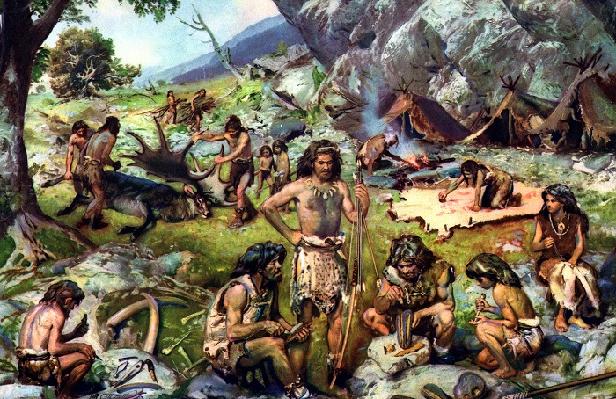
Мезоліт XI - VI тис. до н.е.
Вища фаза розвитку мисливського господарства, у надрах якої зріє його остаточна криза. Основою мезолітичної економіки було неспеціалізоване індивідуальне полювання за допомогою лука та стріл на лісових нестадних копитних. Мезолітичне суспільство характеризується індивідуалізацією способу життя, яка виявилася в частковому господарсько-побутовому усамостійненні сім'ї від общини.
Notes:
Заголовок основного пункта № 1 должен быть четким и лаконичным. Каждый фрагмент обоснования должен быть представлен в сводном виде для четкости понимания и правильности цитирования. Не нужно просто читать фрагменты обоснования. При необходимости их следует развить.
[введите заметки для развития мысли]
Обязательно должен быть переход ко второму основному пункту и следующему слайду.

Slide 7
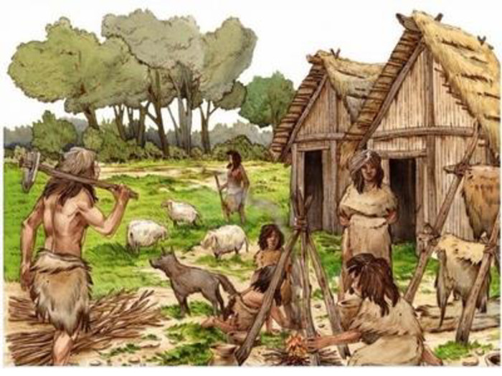
Неоліт VII - IV тис. до н.е.
Визначна прикмета неоліту - поява першого глиняного посуду, який посів значне місце в поліпшенні засобів зберігання та приготування їжі. Неолітичне населення України займалося раннім тваринництвом та розводило коней, корів, овець, кіз, свиней. Значний розвиток одержало плетіння, на основі якого в деяких груп населення виникло ткацтво. Неолітична революція — перехід від привласнюючого господарства (полювання, збиральництво) до відтворюючого (тваринництво, землеробство).
Notes:
Заголовок основного пункта № 1 должен быть четким и лаконичным. Каждый фрагмент обоснования должен быть представлен в сводном виде для четкости понимания и правильности цитирования. Не нужно просто читать фрагменты обоснования. При необходимости их следует развить.
[введите заметки для развития мысли]
Обязательно должен быть переход ко второму основному пункту и следующему слайду.

Slide 8
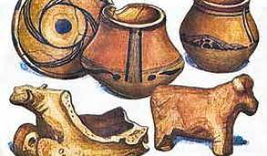
Енеоліт VI-III тис. до н.е.
Енеолі́т перехідного часу від неоліту до бронзової доби, яку застосовують археологи в звʼязку з появою й поширенням у той час виробів із міді. Є вищим, порівняно з неолітом, етапом розвитку продуктивних сил і виробничих відносин первісного суспільства. Період подальшого удосконалення відтворювальних форм господарства (землеробство, скотарство). Накопичення продукту, зростання суспільних багатств стимулювало міжплемінний обмін.
Notes:
Заголовок основного пункта № 1 должен быть четким и лаконичным. Каждый фрагмент обоснования должен быть представлен в сводном виде для четкости понимания и правильности цитирования. Не нужно просто читать фрагменты обоснования. При необходимости их следует развить.
[введите заметки для развития мысли]
Обязательно должен быть переход ко второму основному пункту и следующему слайду.

Slide 9
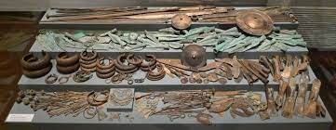
Бронзовий вік (III тис. - XII ст. до н.е.)
Це період поширення виробів з бронзи (сплаву міді з оловом, миш'яком, рідше – зі свинцем та іншими металами). Бронза плавиться легше, ніж чиста мідь, а вироби з неї твердіші та гостріші. У степових племен посилилася роль кочового скотарства. А досконаліші бронзові знаряддя спричинили поширення орного землеробства, Асортимент культурних рослин значно зріс. Також розвивалося садівництво. Праця стала більш продуктивною, це спричинило посилення майнової нерівності.
Notes:
Заголовок основного пункта № 1 должен быть четким и лаконичным. Каждый фрагмент обоснования должен быть представлен в сводном виде для четкости понимания и правильности цитирования. Не нужно просто читать фрагменты обоснования. При необходимости их следует развить.
[введите заметки для развития мысли]
Обязательно должен быть переход ко второму основному пункту и следующему слайду.

Slide 10
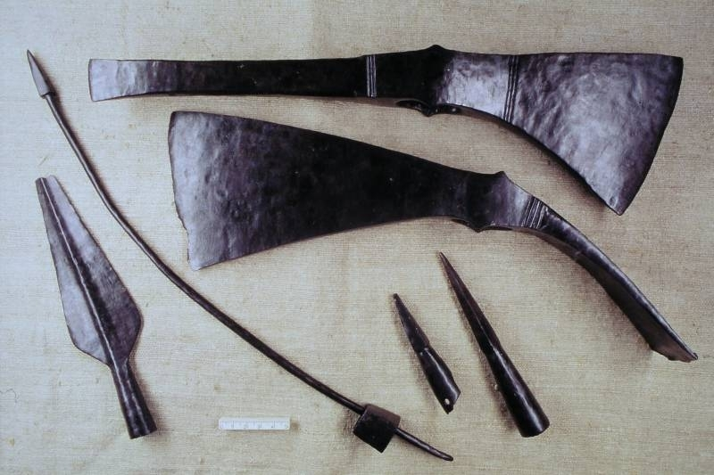
Залізний вік (XII ст. до н.е - IV ст. н.е. )
Залі́зна доба (I тис. до н. е.) — період ранньої історії людства, який визначається розвитком металургії і використанням залізних виробів (ножі, сокири, посуд, зброя, прикраси тощо). Тривав приблизно від 1200 р. до н. е. до 340 р. н. е.

Slide 11
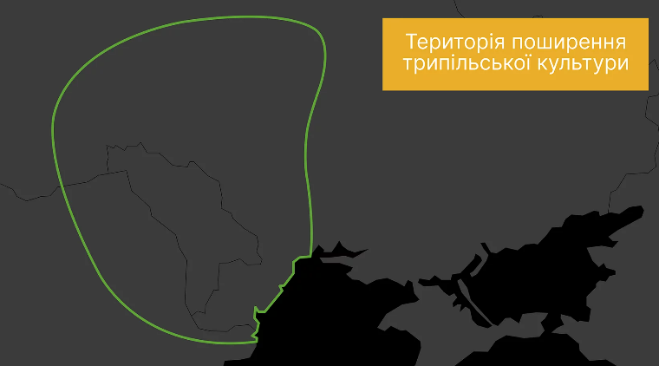
Трипільська культура
Трипільська культура — археологічна культура доби мідно-кам'яного віку та початку бронзового віку (бл. 5400 — 2750 до н. е.). На території України пам'ятки Трипільської культури відомі в 19-ти областях, усього на 2012 р. їх було приблизно 2300. Територія поширення: від Прикарпаття на заході до долини Дніпра на сході, у межах лісостепової смуги. Найпізніші пам'ятки виходять у степ — до Пн.-Зх. Причорномор'я.

Slide 12
Розвиток Трипільської культури
Основою економіки було відтворювальне господарство на основі вирощування злакових і тваринництва. Знаряддя праці виготовляли з кременю, каменю, кістки та рогу, використовували мідь. Трипільці відомі розписною керамікою, дрібними статуетками людей і тварин, керамічними моделями будівель, саней, тронів та сокир і біноклеподібними посудинами. Їхні поселення називають протомістами. Інколи вони будували двоповерхові житла.

Slide 13
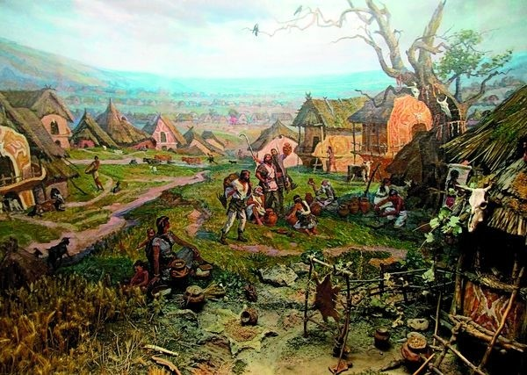
Трипільська культура
На останньому етапі свого існування в трипільському суспільстві почала виділятися родоплемінна верхівка, про що свідчать багаті поховання (Усатовські кургани, Краснохуторський могильник та ін.).
Приблизно до 2000 р. до н.е. трипільці зникли як єдина етнічна спільнота. Найімовірніше, причиною зникнення трипільської культури стало нашестя кочових народів.
Таким чином, рівень культурно-економічного розвитку трипільців був значно вищим, ніж племен, що їх оточували. Проте мобільні, добре організовані, войовничі й агресивні кочовики змогли взяти верх над порівняно мирними землеробами трипільської культури.

Slide 14
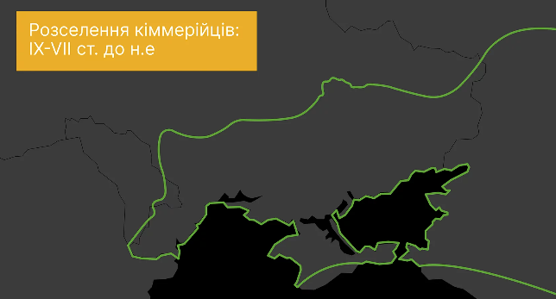
Кімерійці
Нова сторінка давньої історії України пов'язана з племенами кімерійців(IX-VII ст. до н.е) - першого народу, власне ім'я якого дійшло до наших днів. Уперше про кіммерійців згадується в поемі безсмертного грецького поета Гомера "Одісеї". Гомер вважав, що кіммерійці жили "на краю землі", де ніколи не з'являлося сонце, але вічно панували морок і туман. Достовірніші відомості ми знаходимо у грецького історика V ст. до н.е. Геродота. Згадки про кіммерійців є й у джерелах Ассірії, причому слово Ассірія "кімміраї" означає "велетні".

Slide 15
Розвиток Кімерійців
Кіммерійці з'явилися в Причорноморських степах близько 1500 р. до н.е. Це були кочові іраномовні племена, об'єднані в племінні союзи. Незабаром кіммерійці заселили всю степову частину України від Дону до Дністра.
Основним заняттям кіммерійців було скотарство і вони першими в Україні опанували мистецтво верхової їзди. Саме кіммерійці відкрили в Україні "залізний вік": вони майстерно обробляли залізо, виготовляючи з нього прекрасні мечі й кинджали. Кіммерійці були відмінними воїнами, здійснювали грабіжницькі походи на міста в Малій Азії та вели війни з царями Урарту й Ассирії. У них існувала розвинена військова аристократія, про що говорять багаті поховання у великих курганах.
У VII ст. до н.е. кіммерійців витіснив з території України інший кочовий народ - скіфи. Частина кіммерійців була підкорена та асимільована скіфами, інша частина відступила до Південного Причорномор'я.

Slide 16
Джерела інформації
Google
Google-фотографії
https://znohistory.ed-era.com/m1/l2
https://pidru4niki.com/16780228/istoriya/naydavnishe_naselennya_ukrayini
https://uahistory.co/book/garin/2.html
Notes:
Этап действия — это то, что аудитория должна выполнить или осмыслить в связи с темой. Идея должна быть выражена в одном предложении, четко передающему глубокую мысль. Можно также переформулировать тезисное утверждение в виде действия. Цель этого слайда — оставить аудитории понятное сообщение с информацией о том, что нужно сделать или осмыслить после доклада. Иногда неплохо закончить свою речь мощной цитатой или картинкой.

Slide 17
Історія — вчителька життя.
(С) Цицерон
Notes:
Посвятите весь этот слайд тезисному утверждению. Это причина, по которой вы выступаете с докладом. Используйте это время, чтобы раскрыть три основных пункта речи (слайды 4, 5 и 6) в качестве общей информации для направления доклада:
– [введите здесь основной пункт № 1]
– [введите здесь основной пункт № 2]
– [введите здесь основной пункт № 3]
Обязательно должен быть переход к первому основному пункту и следующему слайду.

